Slide 1
5. SEO
CURSO DE MARKETING DIGITAL Y REDES SOCIALES
Programa cofinanciado por:
Notes:
RIAL CHOCOLATES - ANALISIS DE SITUACIÓ

Slide 2
Calendario del curso
Sesión | Fecha | Contenido de la sesión
1 | 16/4 | Introducción al curso - Cómo crear un plan - Metodología SOSTAC y Análisis de situación.
2 | 23/4 | Cómo debería ser el sitio web de una compañía. Análisis de competidores. Vender merchandising de la compañía. Fijación de objetivos y creación de un embudo de ventas.
3 | 30/4 | Marketing de Atracción. Creación del Buyer Persona. Creación de Contenidos.
4 | 7/5 | Instagram.
5 | 9/5 | Tik Tok y nuevas generaciones.
6 | 14/5 | La Marca Personal del Artistas y su impacto para las Empresas Culturales.
7 | 16/5 | SEO. Posicionamiento natural en Google de tu página web.
8 | 21/5 | SEM. Publicidad en Google y en Redes sociales.
9 | 23/5 | LinkedIn. Cómo llegar a la persona que toma la decisión de programar.
10 | 28/5 | Gestión y fidelización de clientes online (CRM) Email Marketing y WhatsApp Marketing .
11 | 30/5 | Analítica Web y creación del plan de acción.

Slide 3
Qué veremos hoy
Las técnicas básicas del Marketing Digital
Cómo funciona Google a nivel de indexación
Cómo funciona el algoritmo
Creando una estrategia de SEO para tu empresa
Cambios que están a punto de llegar

Slide 4
1. Las técnicas básicas del Marketing Digital

Slide 5
Metodología SOSTAC
Situation
Control
Objectives
Action
Strategy
Tactics

Slide 6
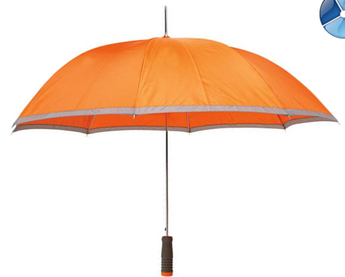
Marketing
Venta personal
Las Promociones
La publicidad
La esponsorización y el mecenazgo
Las Relaciones Públicas
El marketing directo
(ver descripciones detalladas en http://www.montsepenarroya.com/las-6-tecnicas-de-comunicacion-de-marqueting-aplicadas-a-internet/ )

Slide 7
Marketing Digital
Venta personal→ SEO
Las Promociones
La publicidad
La esponsorización y el mecenazgo → Los influencers
Las Relaciones Públicas → Redes sociales, eventos online, presencia en ferias y mercados
El marketing directo → Email marketing y Whatsapp Marketing

Slide 8
2. Cómo funciona Google a nivel de indexación

Slide 9
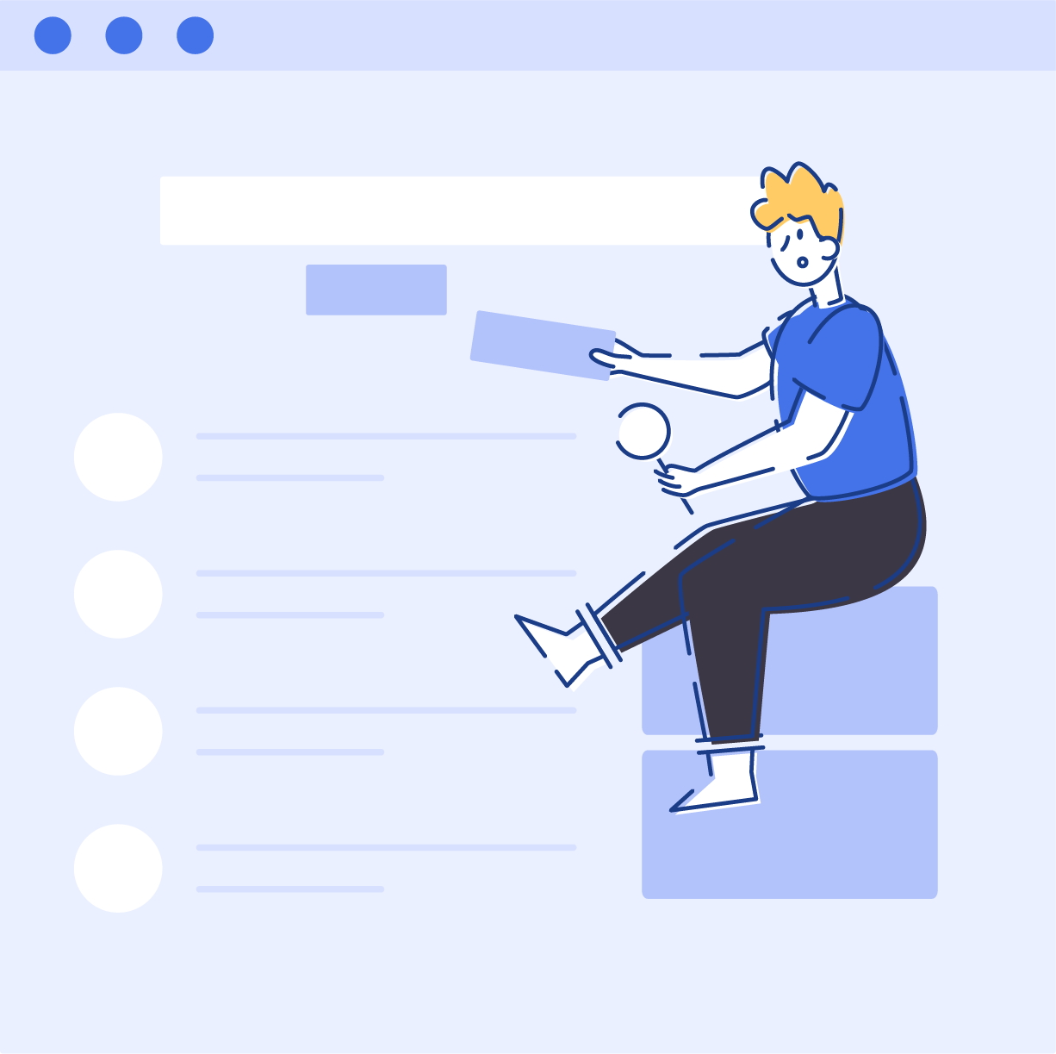
La evolución del SEO

Slide 10
Los buscadores de antes
Los buscadores anteriores a Google (salvo Altavista), eran directorios de páginas web.
¿Qué significa?
Tú debías dar de alta tu página web en el directorio.
Debías indicar por qué palabras clave deseabas ser encontrado.
Tú redactabas la definición de tu página web.
... Y cuando alguien buscaba una palabra que estaba incluida en tus palabras clave o en tu definición, el buscador mostraba tu página.

Slide 11
¿Cómo funcionan ahora los buscadores?
Ahora son índices automáticos de páginas web:
Una araña (un pequeño programa que se mueve por la red) visita tu página web.
La araña lee el contenido de tu página web y lo lleva a una base de datos central, donde un sistema lo procesa y lo almacena.
El sistema crea un índice con las palabras que utilizas en tu web y las ordena por relevancia.
El sistema intenta descubrir si eres una buena página o no (comprueba cuanta gente recomienda tu web).
Cuando alguien realiza una búsqueda, y el sistema muestra todas las webs que contienen la palabra o frase buscada.
Y muestra los resultados en función de un algoritmo.

Slide 12
¿Cómo podemos darnos de alta en un buscador?

Slide 13
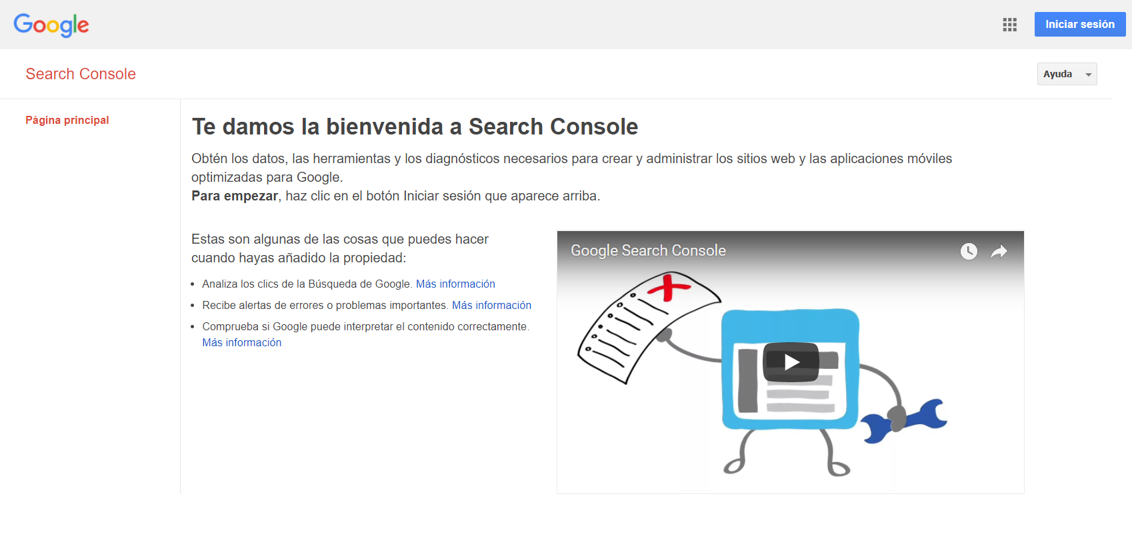
Alta a través de Google Search Console
https://www.google.com/webmasters/tools/submit-url?hl=es&pli=1

Slide 14
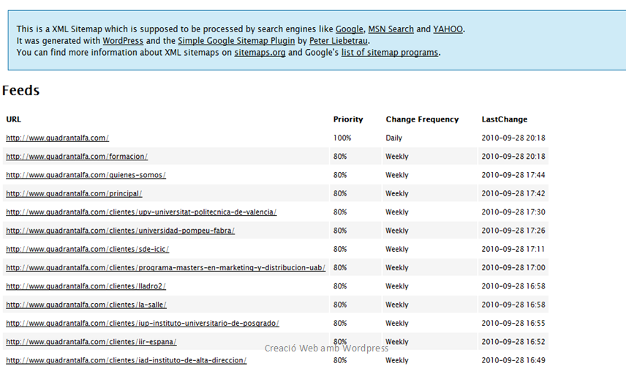
Ejemplo de Google Sitemap

Slide 15
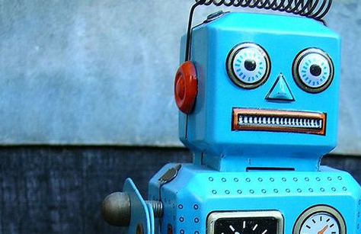
El protocolo de exclusión de robots
El protocolo de exclusión de robots es respetado por la mayoría de arañas.
Este protocolo establece que antes de empezar a escanear una página, las arañas deben consultar la página robots.txt de la página web, y buscar instrucciones específicas para robots.

Slide 16
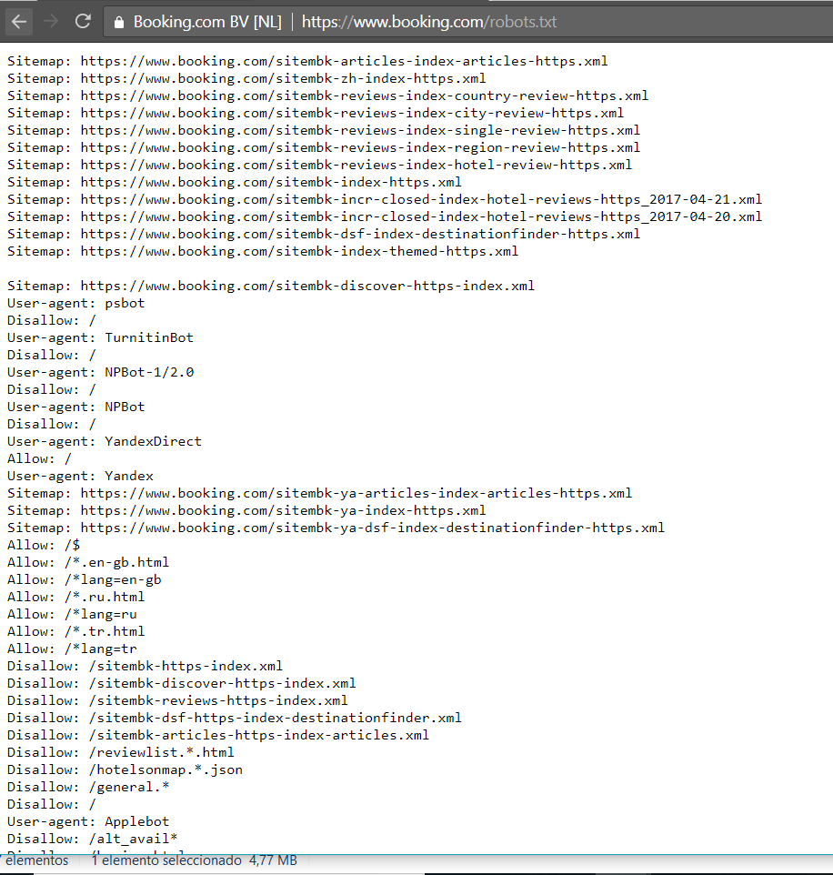

Slide 17
Ejercicio
Entra en el robots.txt de tu página:
Comprueba que existe.
Comprueba que en él se indica dónde tienes el sitemap
Entra en tu sitemap si lo has encontrado.

Slide 18
¿Cómo navegan las arañas por un sitio Web?

Slide 19
Una vez tenemos a la araña dentro…
Debemos asegurarnos de que puede navegar por todas nuestras páginas, para que el buscador que las ha enviado pueda indexarnos bien.
Las arañas no pueden pasar a través de enlaces que estén:
Escritos en Javascript (ni por ciertos AJAX).
Dentro de Flash.
Dentro de Pop Up’s.
(Algunas arañas) Botones.
Detrás de un Login y Password

Slide 20
¿Cómo puedo saber cuántas páginas tengo indexadas?
Existe un comando en Google que te permite saber cuántas páginas tienes indexadas. Este mismo comando suele funcionar en otros buscadores:
Escribe en la cajita buscadora:
Site:pagina.com
(Vigila no escribas un espacio entre site: y la URL, no funcionaría)
Revisa por encima las páginas que aparecen. Si te han hackeado la web verás cosas raras!!!!

Slide 21
Ejercicio
¿Cuántas páginas tiene indexadas tu sitio web en Google?
¿El contenido indexado está bien?
¿El aspecto de lo que ves en pantalla es correcto?

Slide 22
3. El Algoritmo de Google

Slide 23
INDEXAR CONTENIDOS
Bien indexados
Contenidos originales y con autoridad (EEAT)
Con versiones para móvil o responsive
Descarga rápida (web core Vitals)
Contenidos seguros
ENTENDER CONTENIDOS
Densidad en una página
Densidad en todo el sitio web
Puntos de prominencia (Title, URL, H1, H2, etc.)
Anclajes de terceros
SEO
LINK BUILDING
Enlaces de confianza
Enlaces de sitios web importantes
Enlaces de sitios web relacionados
SEMÁNTICA
Neural Matching
Datos estructurados

Slide 24
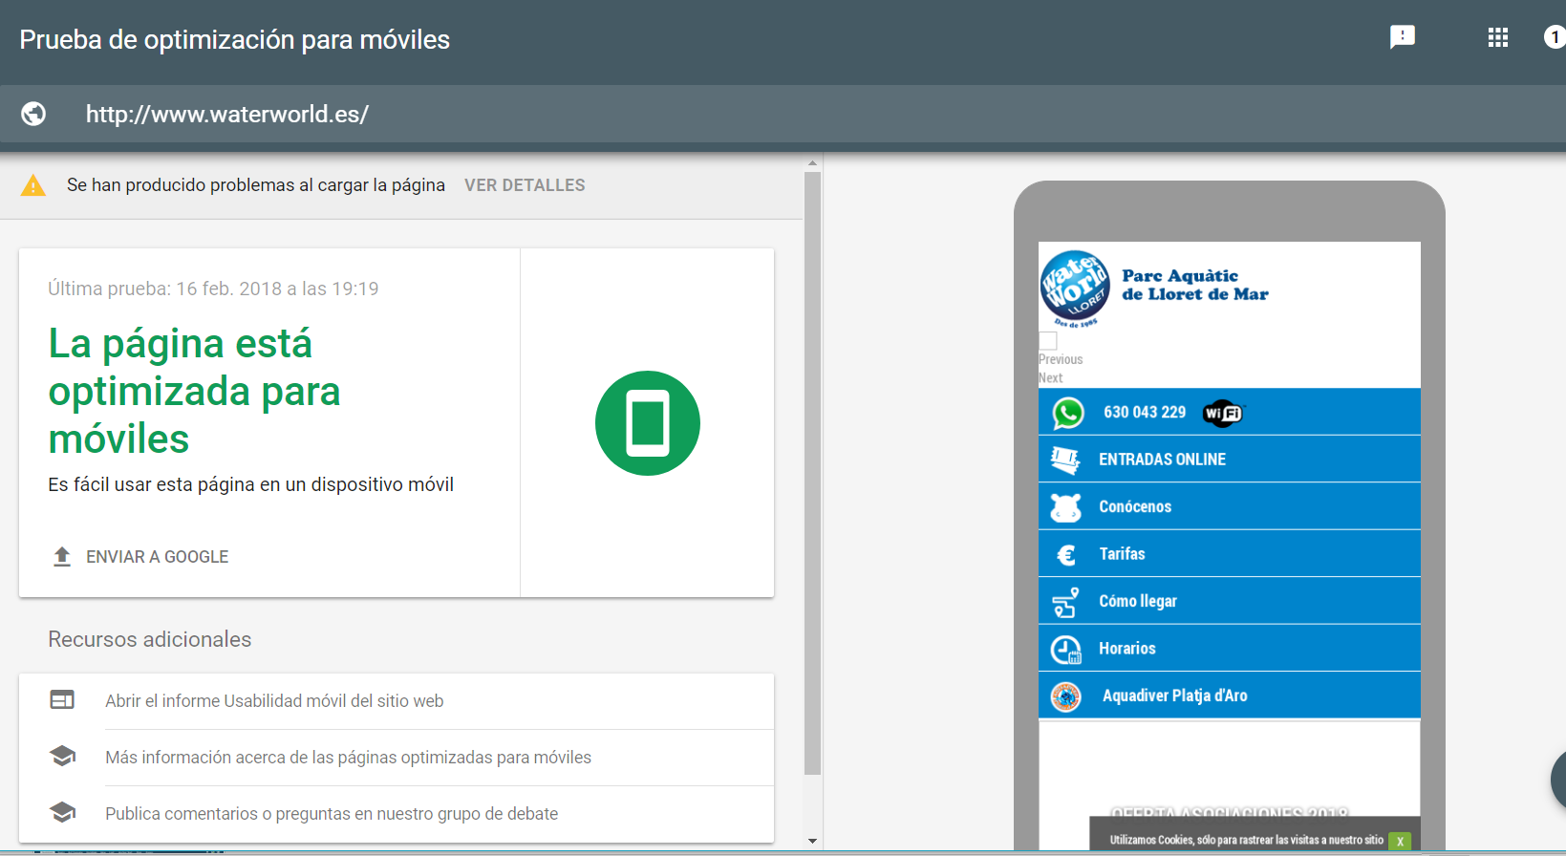
¿Cómo saber si nuestra web se ve bien desde un móvil?
24
Fuente: https://www.google.com/webmasters/tools/mobile-friendly/

Slide 25
Ejercicio
Testea tu web buscando en Google “Google test mobile”

Slide 26
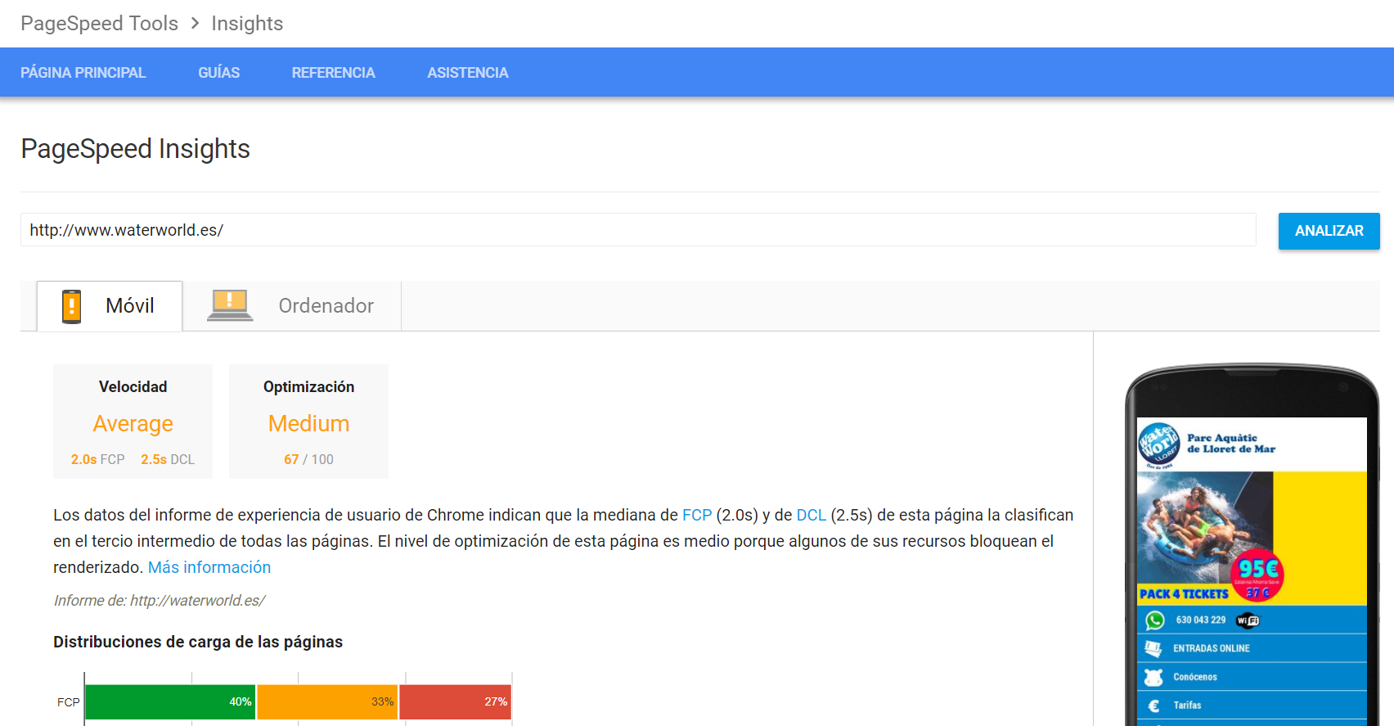
¿Cómo saber si nuestra web tiene buena velocidad?
Fuente: https://developers.google.com/speed/pagespeed/insights/

Slide 27
Ejercicio
Testea tu web buscando en Google “Google insights speed test”

Slide 28
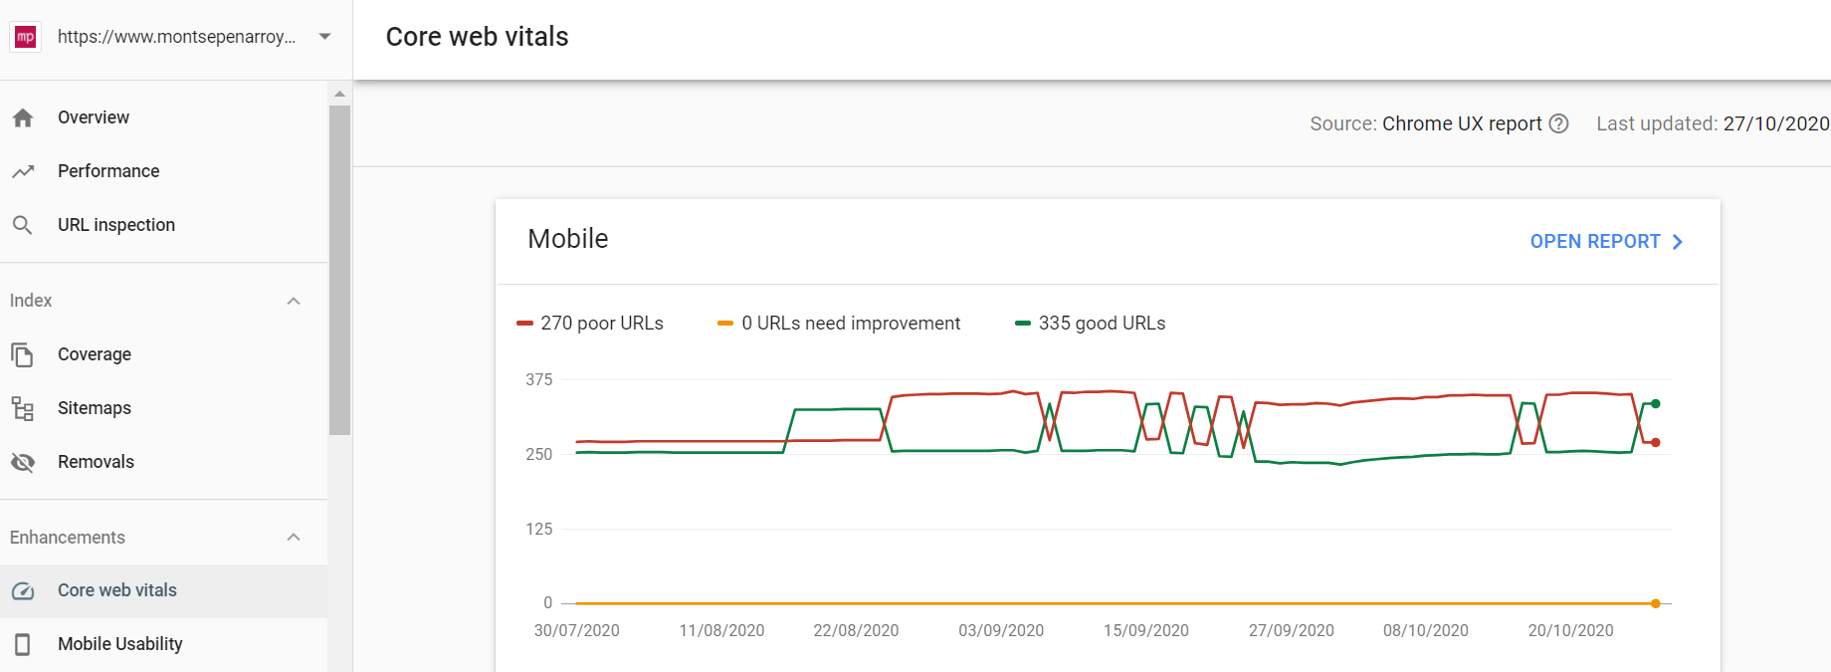
en Google Search Console

Slide 29
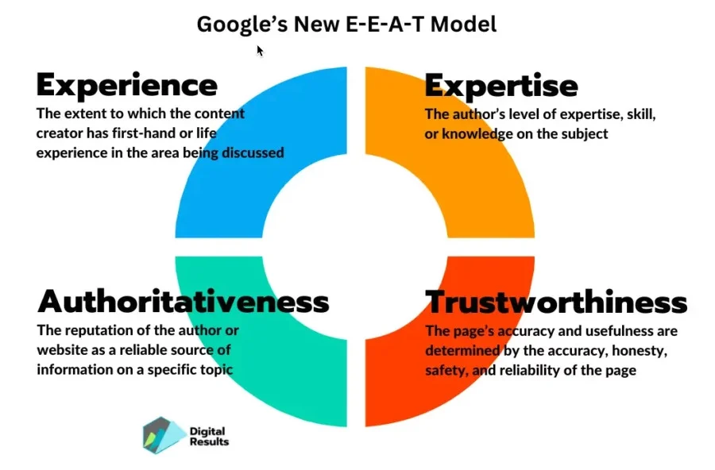
EEAT

Slide 30
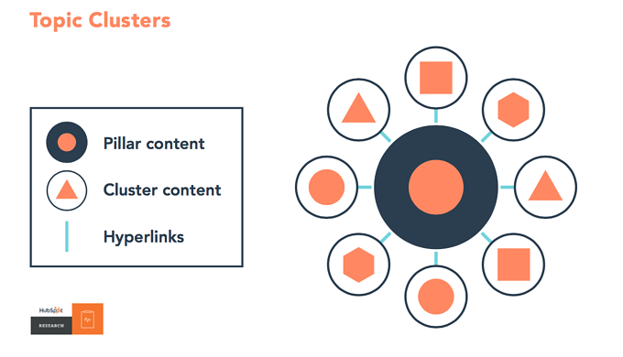
Content Clusters → Para mostrar que somos expertos

Slide 31
Estrategia general de SEO
Home (inicio): SEO por el nombre de la empresa y el genérico sobre a lo que nos dediquemos
Fichas de categoría: Nombre de la categoría (buscar el que sea más buscado) Son el centro de un cluster
Ficha de espectáculo: SEO por el nombre del espectáculo
Blog: Problemas a los que ofrecemos soluciones

Slide 32
Elige un segmento de mercado. Ves a ChatGPT o a Gémini y pregunta qué problema solucionas a ese segmento de mercado.

Slide 33
Pregunta a Gémini o a GPT qué argumentos dará ese segmento para no venir a ver tu obra y que indique también cómo contrarrestarlos.

Slide 34
¿Qué es el HTTPS y para qué sirve?
Es la encriptación que obtienes cuando tu web utiliza un certificado como el SSL.
Garantiza la integridad de los datos en transferencias y provee autentificación al sitio web.
Muy importante para E-Commerce y webs con registro de usuarios.
Mejora el SEO.
https://www.montsepenarroya.com/pasar-una-web-http-https/

Slide 35
GESTIONADO LA REPUTACIÓN DE TU SITIO WEB
Esta foto de Autor desconocido está bajo licencia CC BY-NC-ND

Slide 36
¿Cómo calcula la reputación de un sitio web?
Gran número de enlaces.
Enlaces de webs con gran confianza.
Enlaces con contenido relacionado.

Slide 37
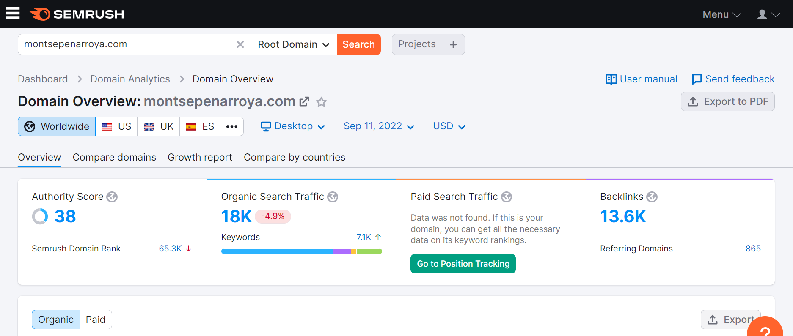
¿Cómo saber la reputación de un sitio?

Slide 38
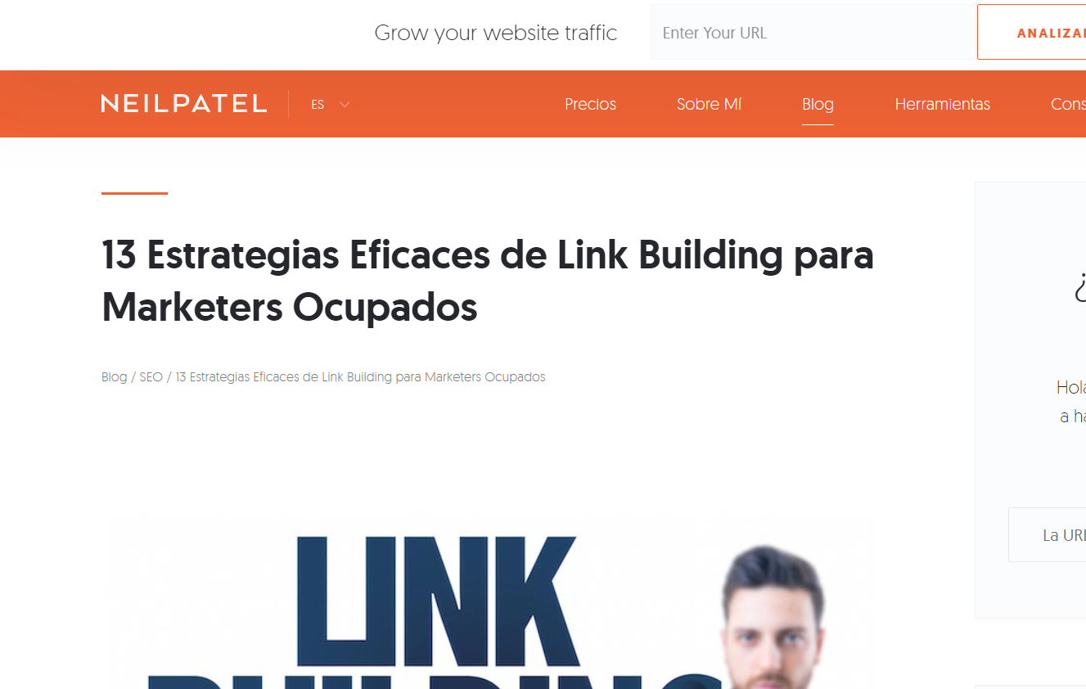
Link building strategy
https://neilpatel.com/es/blog/que-es-linkbuilding-13-estrategias-ara-profesionales-de-marketing/

Slide 39
4. Creando una estrategia de SEO

Slide 40
Crear una estrategia SEO
Analizar las palabras clave que ahora nos traen visitas.
Analizar las palabras clave que traen visitas a nuestros competidores.
Analizar las palabras clave que deseamos que traigan visitas.
Crear una lista con las acciones que necesitamos realizar para conseguir el posicionamiento deseado.

Slide 41
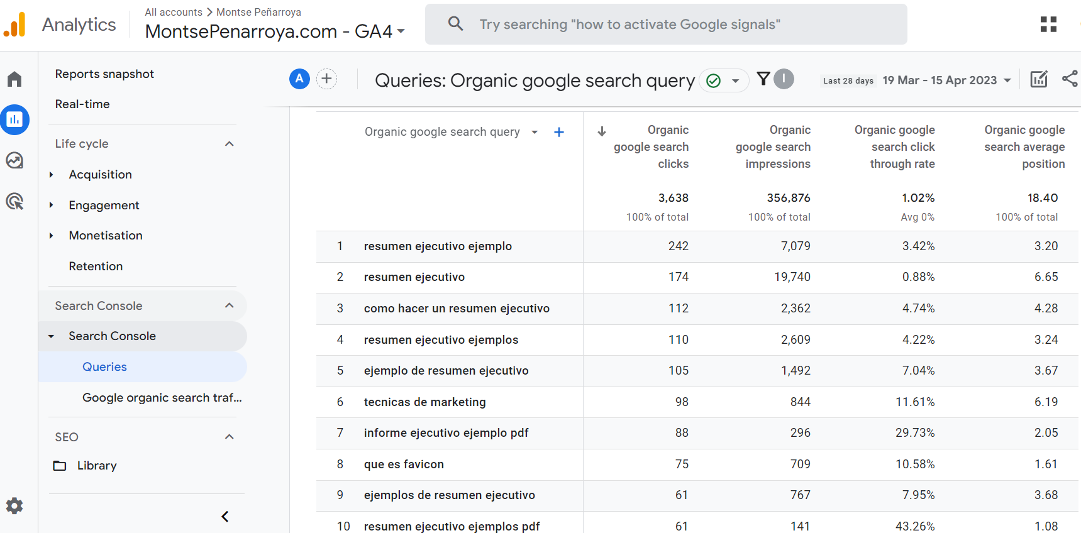
Reto 1: ¿Cómo saber las palabras que ahora nos traen visitas?

Slide 42
Reto 2: ¿Cómo saber qué trae visitas a nuestros competidores?
Entra en SEMRush.com
Regístrate con tu cuenta de Google (SEM Rush intentará que pagues una licencia, di que no. Si no lo consigues, sal y vuelve a entrar)
Escribe en nombre del dominio donde te lo pregunte.
Revisa las visitas que tiene ese dominio y las palabras clave que le traen visitas.
Crea una lista

Slide 43
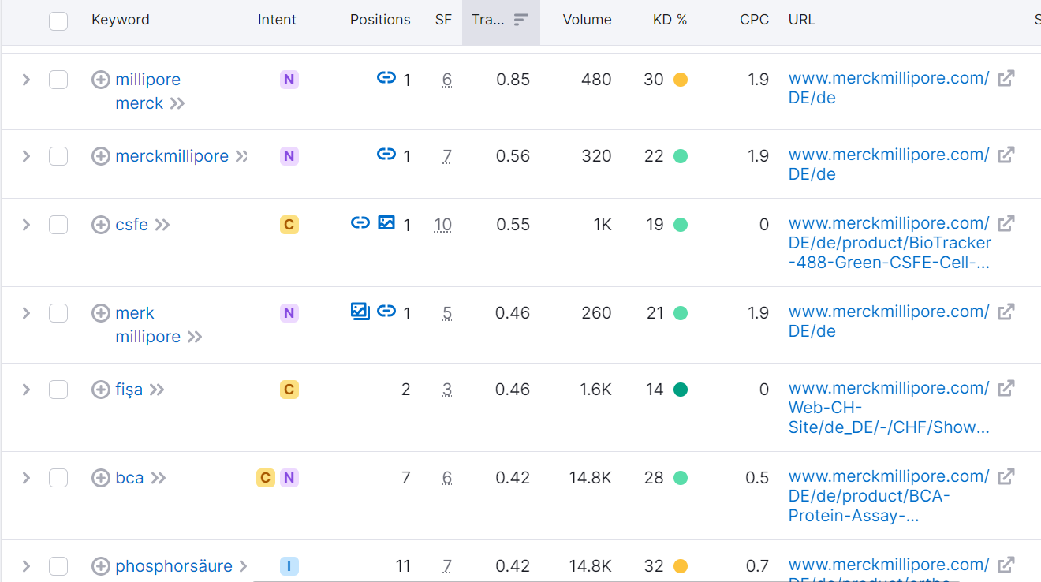

Slide 44
Reto 3: ¿Cómo saber qué palabras te interesan?
Pregunta a Chat GPT

Slide 45
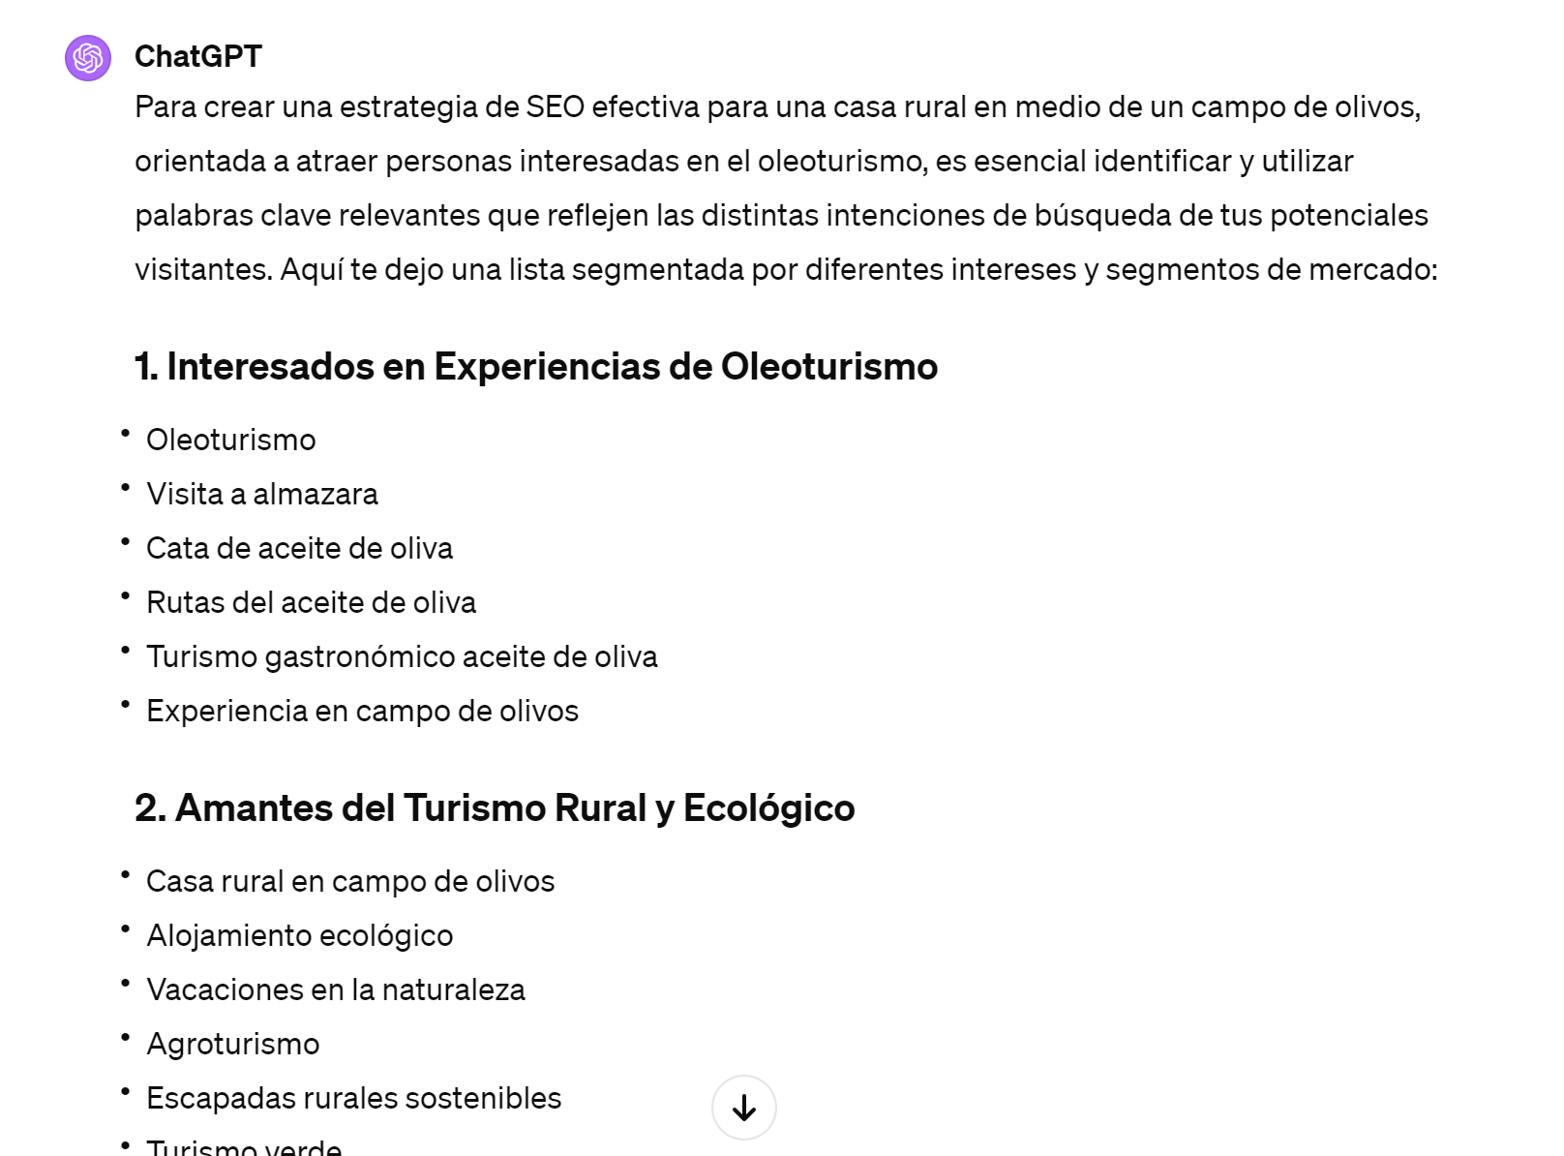
Chat GPT

Slide 46
Con todos los análisis que has realizado, crea una lista con las frases clave por las que deseas posicionarte.

Slide 47
¿Cómo aparecer en las primeras posiciones?
Google desea que muestres que eres experto en lo que explicas.
Para ello, revisa si tienes más de una página hablando de ese concepto/producto y si lo que indicas es relevante o no para los usuarios.
Para cada frase clave, necesitas un conjunto de contenidos que hagan referencia a esa frase → un clúster de contenidos y una página específica para esa frase.

Slide 48
Reto 4: SEO on page
Crea una página en tu web, para cada frase clave.
En esa página, repite algunas veces la frase clave.
Asegúrate que la frase clave está en el título, en la URL, en las cabeceras del contenido en el texto alternativo de algunas imágenes.
En el pié de página de tu web crea una lista con las 6 frases clave por las que deseas aparecer en las primeras posiciones y linkea las frases a su página correspondiente.

Slide 49
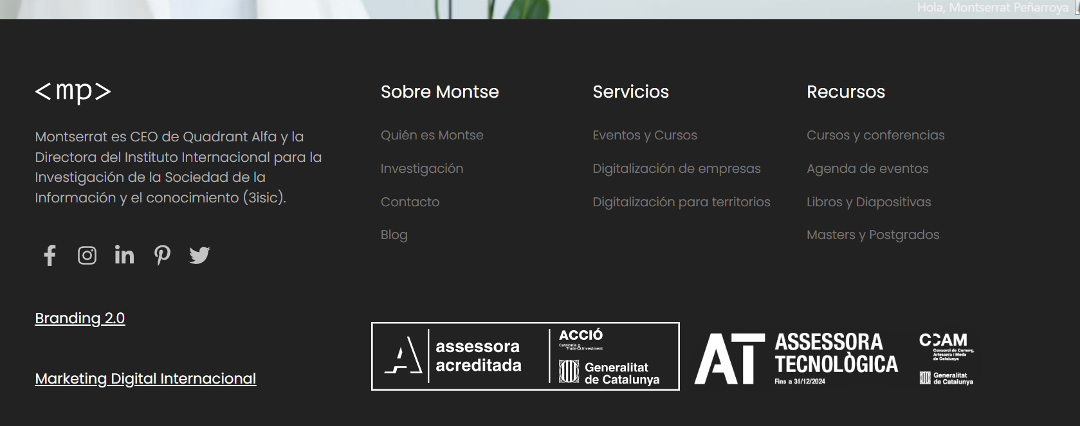
Incluye en tu pié de página las frases clave

Slide 50
Reto 5: SEO técnico
Realiza el test de velocidad de Google para ver si tu página lo aprueba.
Asegúrate que tu página web se ve bien desde un móvil.
Si escribes un blog, asegúrate de firmar los artículos.

Slide 51
Ves a Gemini o GPT y pide que te cree una estrategia de SEO para tu empresa. Ves trabajando con ella cada apartado.

Slide 52
5. La que se avecina

Slide 53
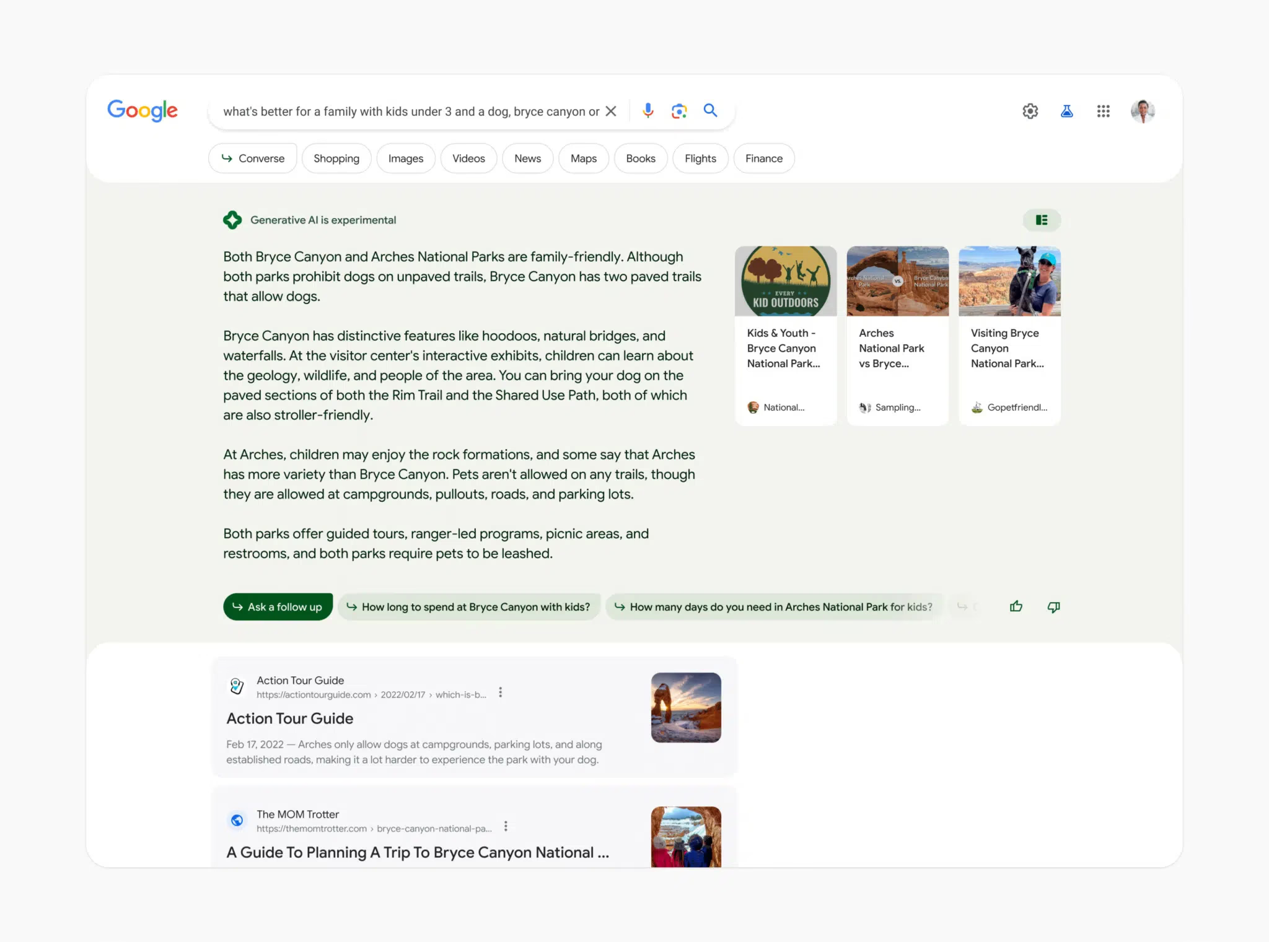
Página de resultados que incluye contenido generado por Gémini

Slide 54
Lo que deberías recordar de esta sesión
Hay muchas técnicas para atraer tráfico a un sitio web, pero el SEO es la más barata y efectiva.
Asegúrate que tu web se indexa bien y que aparece en las búsquedas que son relevantes para tu negocio.
Necesitas tener bien configurado Google Analytics.
Crea una estrategia e impleméntala.

Slide 55
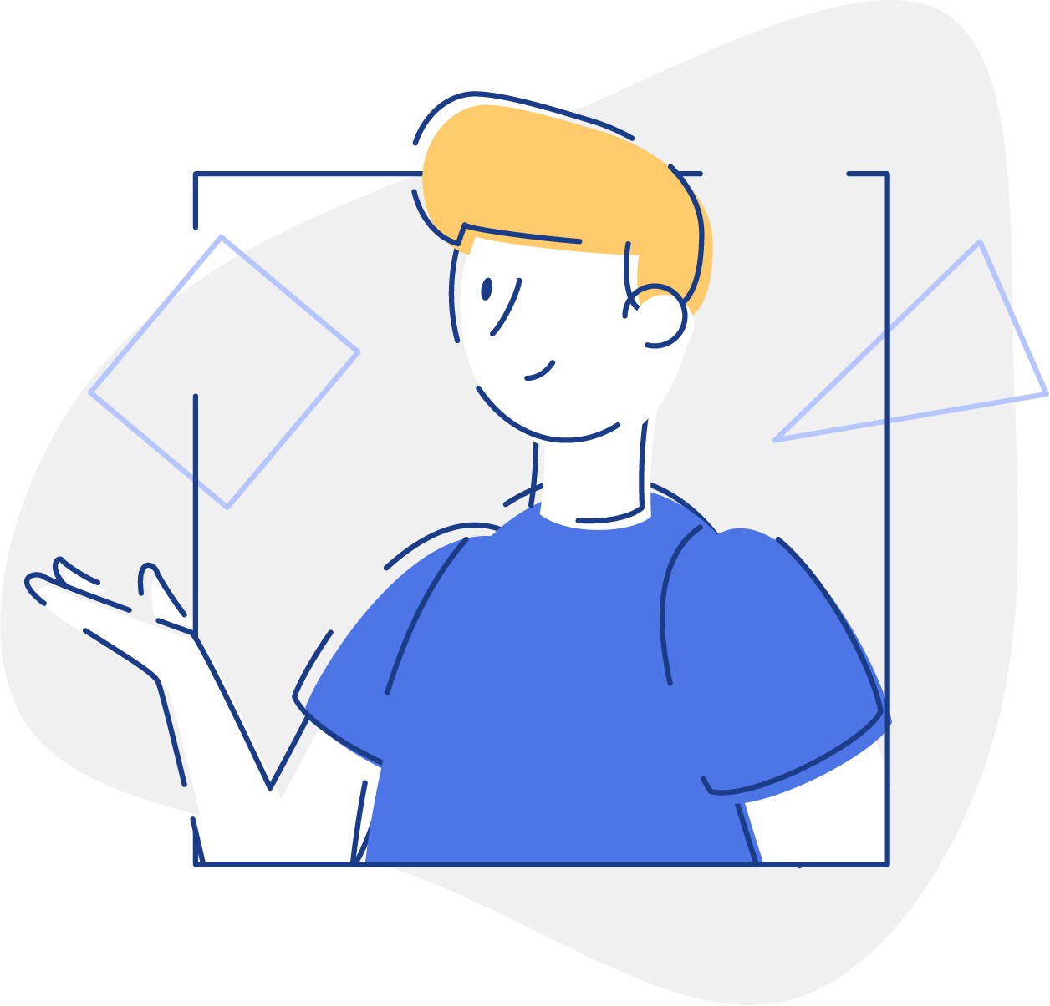
PERFECTO
¡Hemos terminado!
Muchas gracias por tu atención
Nos vemos el próximo
21 de mayo para ver el SEM y la publicidad

